Slide 1
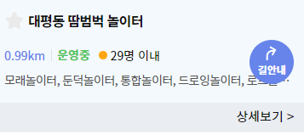
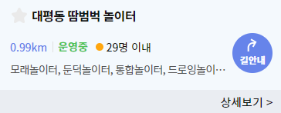
상세보기로 세로 영역이 더 늘어남.
특정 내용은 풀 영역을 쓰는 경우가 있었음.
풀영역쓰는 css 풀면 이렇게 보일텐데요.
저 etc가 공통이여서 다른 곳에 영향을 줄 수가 있어요.

Slide 2
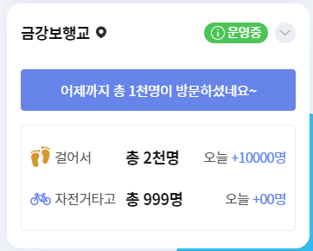
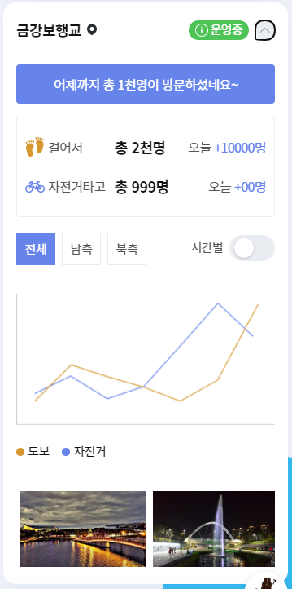
UI-SJN-01-001U
클릭 시
스크립트로 해당 크기를 계산하지 않고
CSS 에서 정해진 height 값을 통해 보여주고 있습니다.

